Slide 1

S203 [ADS]
Arquitetura e Desenho de Software

Slide 2
Cap 04
Design Patterns
STRATEGY
Professor:
Ano / Semestre:
Ministrada em:
Vitor Figueiredo
2023 / 2
23-out 24-out 27-out
v_2023_10_25

Slide 3
Agenda
Singleton
Builder
Strategy
State

Slide 4
Agenda
Singleton
Builder
Strategy
State

Slide 5
Strategy
É um padrão de projeto comportamental que nos permite definir uma família de algoritmos, coloca-los em classes separadas e fazer seus objetivos serem intercambiáveis

Slide 6

Problema
Imagine que nosso site de e-commerce utiliza diferentes serviços de frete (Sedex, DHL e JadLog) e permite ao usuário escolher segundo o preço.
Cada serviço de frete tem seu próprio algoritmo de cálculo e usar o peso da mercadoria.

Slide 7
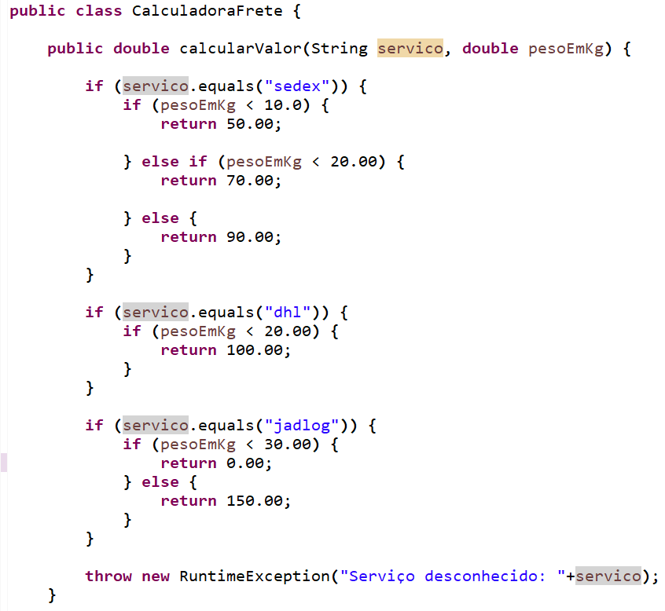
Problema
Foi escrita a classe CalculadoraFrete com um método que calcula o valor do frete segundo o serviço e peso da mercadoria:

Slide 8
Problema
No entanto, existem inúmeros problemas neste método:

Slide 9
Problema
Problema 1
Muitos ifs dificultam a legibilidade do código

Slide 10
Problema
Problema 2
Para adicionar novos serviços de frete, teríamos que alterar o método que já está pronto

Slide 11
Problema
Problema 3
Temos que lidar com serviços “desconhecidos”

Slide 12

Solução
O design pattern Strategy sugere as seguintes ações para aperfeiçoar este código:
1
Criar distintas classes para onde movem-se as lógicas do cálculo (o que está em cada if)
2
Extrair uma interface Strategy para tornar estas lógicas uma família de algoritmos.
3
Refatorar as classes para implementar a interface Strategy bem como seu método
4
O método cliente passa a receber uma instância desta interface e apenas delega.

Slide 13
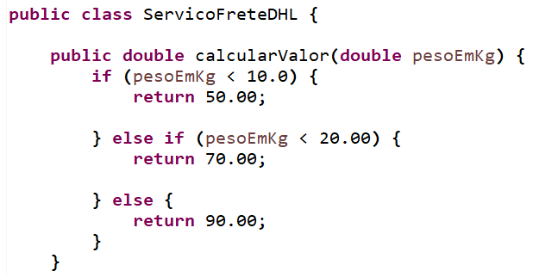
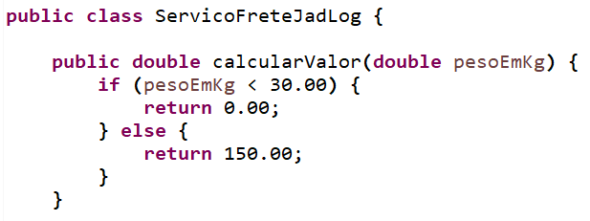
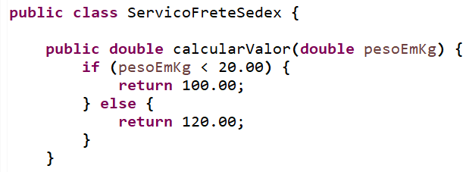
Solução
1
2
3
4

Slide 14
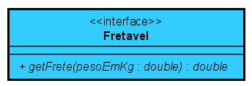
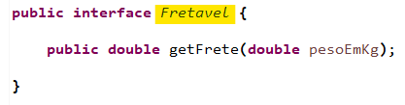
Solução
1
2
3
4

Slide 15
Solução
1
2
3
4

Slide 16
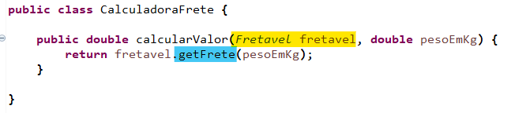
Solução
1
2
3
4

Slide 17
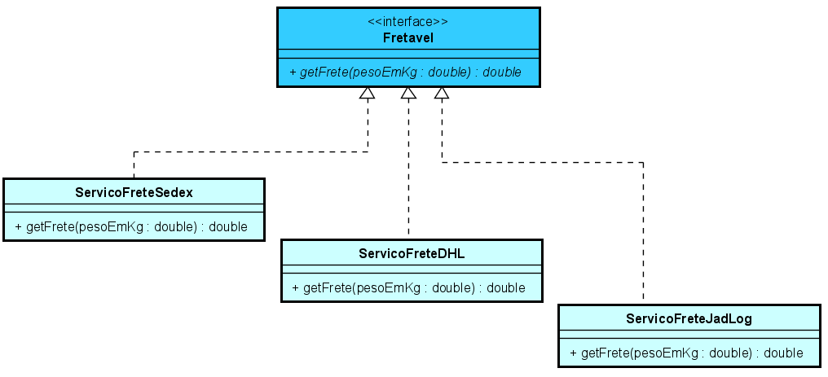
Solução
Resumindo

Slide 18

Solução
Resumindo
move-se
move-se
move-se

Slide 19
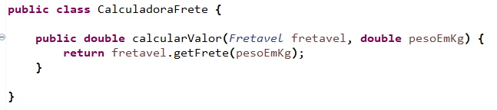
Solução
Resumindo

Slide 20
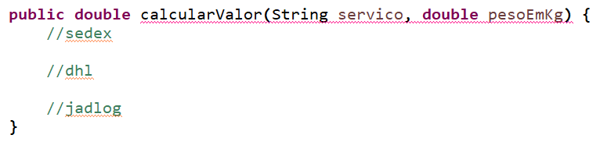
Exercício 1: Frete
a) No projeto deste capítulo, criar o pacote strategy.frete
b) Criar a classe CalculadoraFrete:
c) Declarar o método:

Slide 21
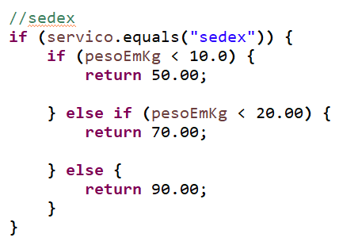
Exercício 1: Frete
d) Codar a lógica para sedex (respectivo if):

Slide 22
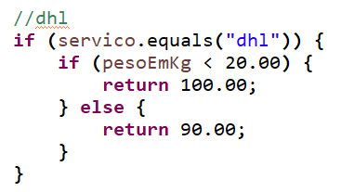
Exercício 1: Frete
e) Codar a lógica para dhl:

Slide 23
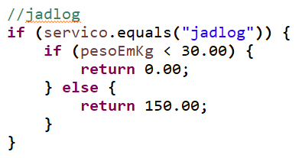
Exercício 1: Frete
f) Codar a lógica para jadlog:

Slide 24
Exercício 1: Frete
g) Na última linha do método, lançar exception para serviços desconhecidos:

Slide 25
Exercício 1: Frete
h) Teste unitário:
Vamos uma classe Junit para nossa classe com os seguintes métodos:
Cenário positivo:
deveCalcularFreteParaSedex()
deveCalcularFreteParaDHL()
deveCalcularFreteParaJadLog()
Cenário negativo:
deveLancarExceptionParaServicoDesconhecido()
Rodar os testes e ver o resultado

Slide 26
Refatorando Frete para Strategy
Vamos então refatorar para Strategy e perceber como o código ficará bem mais elegante e legível

Slide 27
Exercício: Frete como Strategy
No AstahUML:
1) Criar o Diagrama de Classe CL: Frete
Criar a interface Fretavel com o método getFrete()que retorna double
Criar as classes:
ServicoFreteSedex
ServicoFreteDHL
ServicoFreteJadLog
Fazer com que as classes implementem Fretavel
Modelar a classe CalculadoraFrete que tem uma dependência de Fretavel

Slide 28
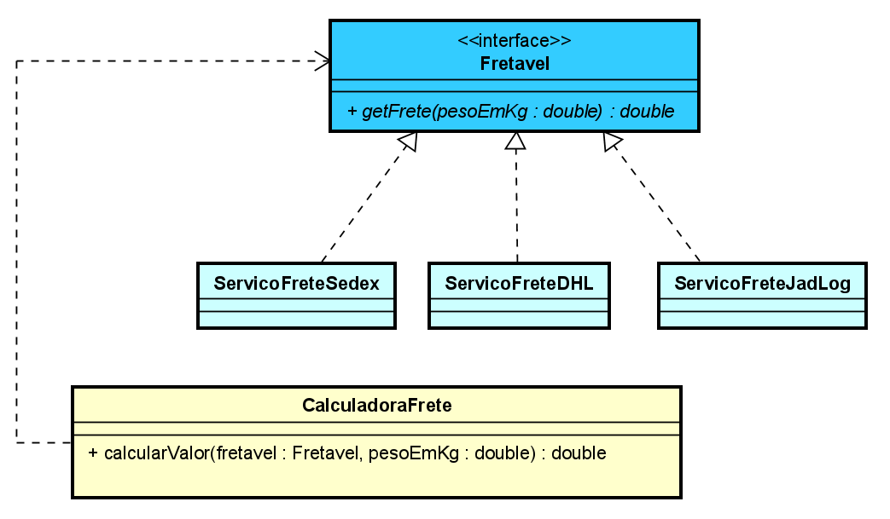
Exercício: Frete como Strategy
No AstahUML:

Slide 29
Exercício: Frete como Strategy
No Eclipse:
3) Criar as classes que acabamos de modelar
4) Nas classes:
ServicoFreteDHL
ServicoFreteSedex
ServicoFreteJadLog
... colocar a lógica do cálculo dentro de cada método getFrete()

Slide 30

Exercício: Frete como Strategy
No Eclipse:
5) Em CalculadoraFrete, refatorar:
O método calcularValor(...) de modo que ele receba Fretavel como primeiro parâmetro;
Este método não terá mais a complexa lógica cheia de Ifs. Ao invés disso, simplesmente delegará para o método getFrete() do parâmetro.
A lógica do cálculo do frete não fica mais neste método e sim em cada classe referente ao serviço de frete

Slide 31
Exercício: Frete como Strategy
No Eclipse:
6) Corrigir os testes unitários, já que ficam com erro de compilação após a refatoração

Slide 32
DESAFIO: Frete como Strategy
Um novo serviço de frete foi incorporado ao site:
Ele se chama FedEx
Sua regra de cálculo é:
Pesos abaixo de 20Kg: frete grátis
Pesos entre 20.1Kg e 39.9Kg: frete é 45.00
Pesos acima de 40Kg: frete é 75.00
Implementar as classes necessárias;
Escrever um método de teste com cenário positivo.

Slide 33

Exemplo: Comparator (Java Collections)

Slide 34






Exemplo: Comparator (Java Collections)
listaDeAnimais

Slide 35
Exemplo: Comparator (Java Collections)
listaDeAnimais
Como ordenar uma lista em Java?
listaDeAnimais.sort(?);

Slide 36






Exemplo: Comparator (Java Collections)
listaDeAnimais
Como fornecer a lógica de ordenação?
Pelo nome?
Pelo porte?
…

Slide 37
Exemplo: Comparator (Java Collections)
listaDeAnimais
? = Strategy de ordenação
Como ordenar uma lista em Java?
listaDeAnimais.sort(?);

Slide 38
Exemplo: Comparator (Java Collections)
listaDeAnimais
<<interface>>
Comparator<Animal>

Slide 39
Exemplo: Comparator (Java Collections)
Pelo nome
listaDeAnimais
Comparator<Animal>
1

Slide 40
Exemplo: Comparator (Java Collections)
Pelo nome
listaDeAnimais
Comparator<Animal>
-1

Slide 41
Exemplo: Comparator (Java Collections)
Pelo nome
listaDeAnimais
Comparator<Animal>
-1

Slide 42
Exemplo: Impostos sobre NF

Slide 43
Exemplo: Impostos sobre NF
Um sistema de contabilidade precisa calcular os impostos que incidem sobre uma NF (Nota Fiscal). As seguintes regras devem ser seguidas:
A quantidade de impostos sobre um NF pode variar;
O cálculo do imposto sempre é feito sobre o valor total da NF;
Impostos são criados todo dia, e também podem deixam de existir.
A lista de impostos vigentes é fornecida pela Receita Federal

Slide 44
Exemplo: Impostos sobre NF
Vamos desenvolver a solução já aplicando o padrão Strategy
Os impostos vigentes são ISS (alíquota 2%) e ICMS (alíquota 10%).
Existe o strategy Tributavel para criar a familiaridade entre os impostos;
A classe ReceitaFederal possui um método que retorna a lista destes impostos;
A classe NotaFiscal contém os dados relevantes de um NF como:
número (Long)
data de emissão (LocalDate)
valor total (double)
A classe ServicoContabilidade possui um atributo do tipo ReceitaFederal e um método que totaliza os impostos de uma NF. Este método recebe uma instância da nota fiscal.
E finalmente, existe uma classe de teste.

Slide 45
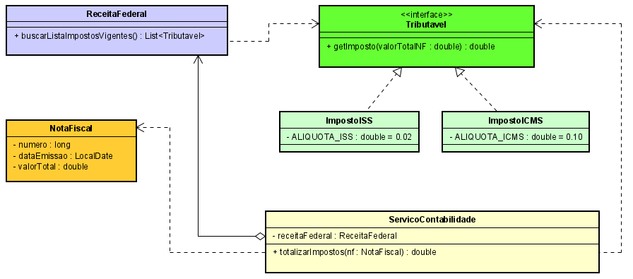
Exercício: Impostos sobre NF
No AstahUML:
1) Criar o Subsystem Strategy
2) Criar o diagrama de classe CL: Impostos sobre NF para modelar as classes descritas:

Slide 46
Exercício: Impostos sobre NF
No Eclipse:
3) Criar o pacote strategy.impostos
4) Codar as classes principais
5) Escrever o teste unítário

Slide 47
DESAFIO: Impostos sobre NF
A Receita Federal acabou de criar um imposto chamado IVA com alíquota de 5% que passar a incidir sobre notas fiscais.
Vamos refatorar nosso código para contemplar este novo imposto.
Vamos também atualizar o teste unitário

Slide 48


Slide 49

strategy.understood()

